Slide 1
比较数字大小
- 轻量化平台开发

Slide 2
目录
案例分析
页面组件
页面样式
配置文件
页面逻辑

Slide 3
目录
案例分析
页面组件
页面样式
配置文件
页面逻辑

Slide 4
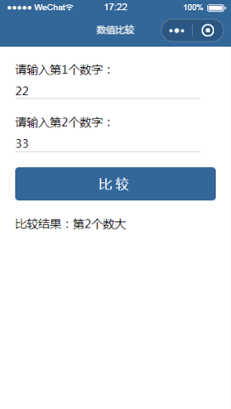
案例分析
比较数字大小实现效果如右侧：
输入第1个数；
输入第2个数；
单击比较按钮；

Slide 5
案例分析
通过案例实现，掌握如下知识点：
了解小程序基础知识：页面组件，页面样式，页面逻辑等；
了解文件常见配置含义；
利用事件，数据绑定，条件渲染，表单等实现小程序页面交互

Slide 6
目录
案例分析
页面组件
页面样式
配置文件
页面逻辑

Slide 7
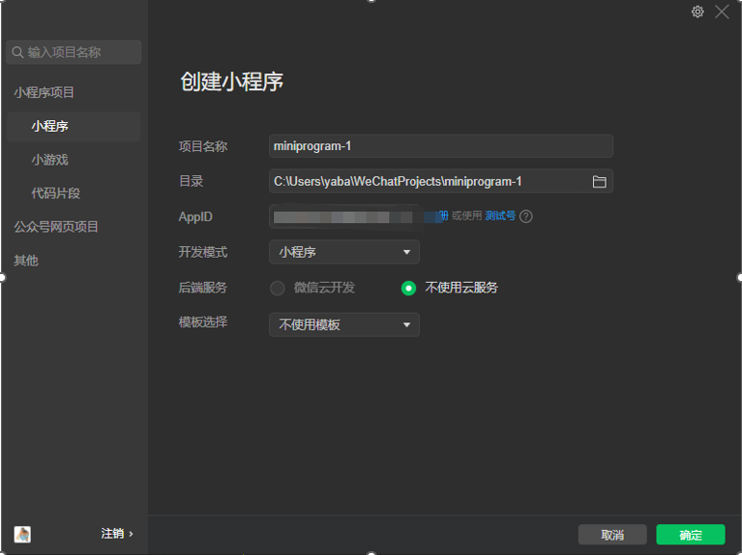
项目组件
创建一个空白项目
不使用云服务
不使用模板

Slide 8
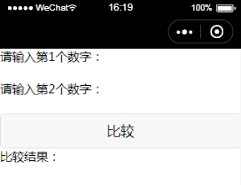
项目组件
构建页面 – index.wxml
标签 | 功能 | 标签 | 功能
<view> | 视图容器 | <icon> | 图标文件
<text> | 文本域 | <checkbox> | 复选框
<button> | 按钮 | <radio> | 单选框
<image> | 图片 | <input> | 输入框
<form> | 表单 | <progress> | 进度条

Slide 9
项目组件
构建页面 – index.wxml
text组件
input组件
<view><text>请输入第1个数字：</text><input type="number" /></view>
<view><text>请输入第2个数字：</text><input type="number" /></view>
<button>比较</button>
<view><text>比较结果：</text></view>
view组件

Slide 10
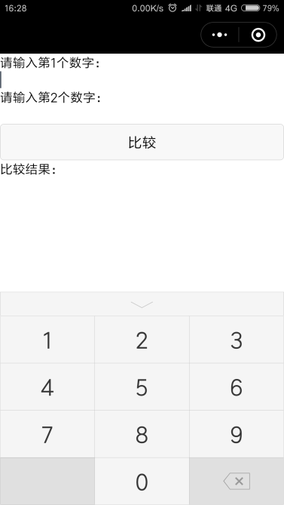
项目组件
input组件type属性值为number：
构建页面 – index.wxml
可选值 | 说明 | 默认
text | 文本输入键盘 | √
number | 数字输入键盘 | -
idcard | 身份证输入键盘 | -
digit | 带小数点的数字键盘 | -

Slide 11
项目组件 – to be
其他常用组件介绍
scroll-view | 微信开放文档 (qq.com)

Slide 12
目录
案例分析
页面组件
页面样式
配置文件
页面逻辑

Slide 13
页面样式
构建页面 – index.wxss
<view>
<text>请输入第1个数字：</text>
<input type="number" /></view>
<view>
<text>请输入第2个数字：</text>
<input type="number" />
</view>
<button>比较</button>
<view><text>比较结果：</text></view>

Slide 14
页面样式
<view id=“no_1”>
<text>请输入第1个数字：</text>
<input type="number" /></view>
<view class=“container”>
<text>请输入第2个数字：</text>
<input type="number" />
</view>
<button style=“color:red”>比较</button>
<view><text>比较结果：</text></view>
页面样式 – index.wxss
选择器 | 示例 | 说明
.class | .container | 选择所有class="container"的组件
#id | #id | 选择id="#id"的组件
element | view | 选择所有view组件
element, element | view, text | 选择所有view组件和所有text组件
::after | view::after | 在view组件内的后面插入内容
::before | view::before | 在view组件内的前面插入内容

Slide 15
页面样式
选择器的使用：
element选择器
view {
margin: 20px;
}
页面样式 – index.wxss
class选择器
<view id=“no_1”>
<text>请输入第1个数字：</text>
<input type="number" /></view>
<view class=“container”>
<text>请输入第2个数字：</text>
<input type="number" />
</view>
<button style=“color:red”>比较</button>
<view><text>比较结果：</text></view>
.container {
margin: 20px;
}
::after选择器
view::after {
content: "测试";
}

Slide 16
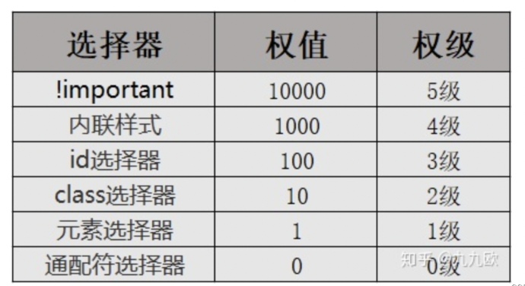
页面样式
选择器的优先级
Notes:
https://blog.csdn.net/qq_48960335/article/details/123561673

Slide 17
页面样式
px和rpx
物理像素：指屏幕上实际有多少个像素。
逻辑像素：是指CSS中使用的像素单位。
rpx单位规定了任何手机屏幕的宽度都为750rpx（逻辑像素）。
目标：为了方便开发人员适配各种手机屏幕
1px
1px
iphone6物理分辨率为750px×1334px
iphone6的逻辑分辨率为375px×667px

Slide 18
页面样式
对比WXSS中的rpx运行效果展示：
view {margin: 50rpx;}
input {
width: 600rpx;
margin-top: 20rpx;
border-bottom: 2rpx solid #ccc;
}
button {margin: 50rpx;}

Slide 19
页面样式
对比WXSS中的px运行效果展示：
view {margin: 50rpx;}
input {
/* 此处将原来的600rpx改为300px */
width: 300px;
margin-top: 20rpx;
border-bottom: 2rpx solid #ccc;
}
button {margin: 50rpx;}

Slide 20
页面样式
Text.wxss
button {
color: #fff;
background: #369;
}
样式导入
在pages/index下创建text.wxss文件
加入button样式
在index.wxss中引入
全局样式
在app.wxss定义样式
Index.wxss
@import "test.wxss";

Slide 21
目录
案例分析
页面组件
页面样式
配置文件
页面逻辑

Slide 22
配置文件
页面级配置文件 - index.json
属性 | 说明
navigationBarBackgroundColor | 导航栏背景颜色，默认为“#000000”
navigationBarTextStyle | 导航栏标题颜色，仅支持black、white（默认）
navigationBarTitleText | 导航栏的标题文字内容
backgroundColor | 窗口的背景色，默认为“#ffffff”
backgroundTextStyle | 下拉loading的样式，仅支持dark（默认）、light

Slide 23
配置文件
页面级配置文件 - index.json
属性 | 说明
enablePullDownRefresh | 是否全局开启下拉刷新，默认为false
onReachBottomDistance | 页面上拉触底事件触发时距页面底部距离（单位为px），默认为50
disableScroll | 默认为false。设为true时，页面整体不能上下滚动

Slide 24
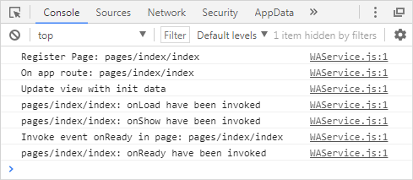
配置文件
属性 | 类型 | 说明
request | Number | wx.request()的超时时间（毫秒），默认为60000
connectSocket | Number | wx.connectSocket()的超时时间（毫秒），默认为60000
uploadFile | Number | wx.uploadFile()的超时时间（毫秒），默认为60000
downloadFile | Number | wx.downloadFile()的超时时间（毫秒），默认为60000
应用级配置文件 – app.json
属性 | 说明
pages | 页面路径列表
window | 全局的默认窗口表现，可以一次设置多个页面级配置
tabBar | 底部 tab 栏的表现
networkTimeout | 网络超时时间
debug | 是否开启调试模式，默认为false
requiredBackgroundModes | 需要在后台使用的能力，如“音乐播放”
plugins | 使用到的插件

Slide 25
目录
案例分析
页面组件
页面样式
配置文件
页面逻辑

Slide 26
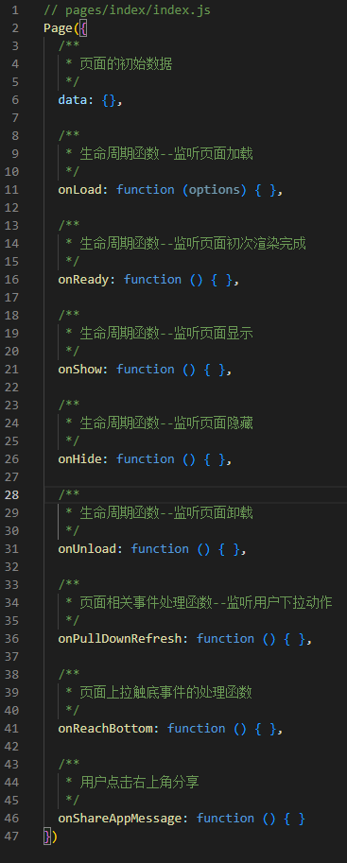
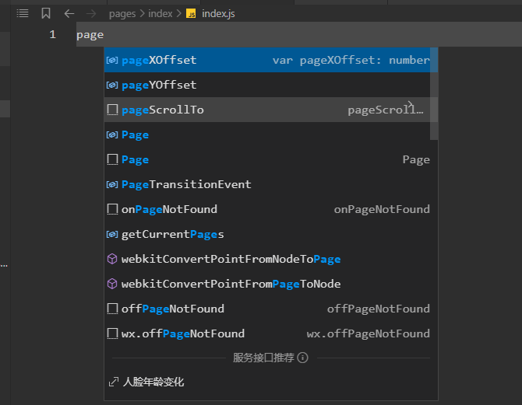
页面逻辑
index.js
输入关键词page,并enter,让其自动补全

Slide 27
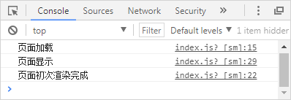
页面逻辑
onLoad、onReady、onShow函数：
onLoad: function (options) {
console.log('页面加载')
},
onReady: function () {
console.log('页面初次渲染完成')
},
onShow: function () {
console.log('页面显示')
},

Slide 28
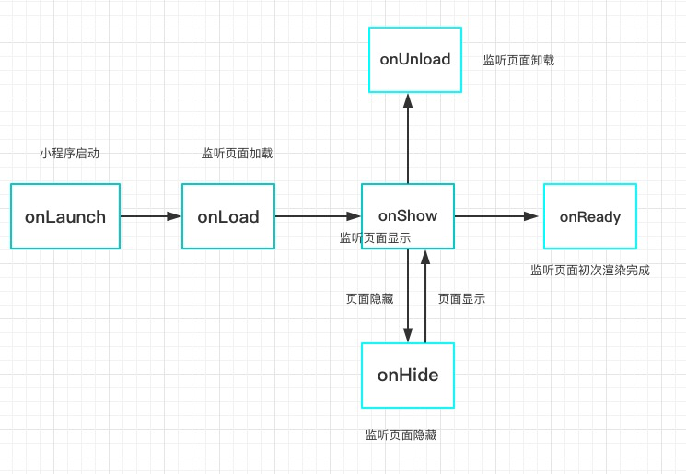
页面逻辑
生命周期回调函数的区别分析如下：
onLoad：页面加载时触发，一个页面只会调用一次。
onReady：页面初次渲染完成的时候调用。
onShow：当页面显示时触发。
onHide：当页面隐藏时触发。
onUnload：页面卸载时触发。

Slide 29
页面逻辑
页面相关处理事件
onPullDownRefresh: function () {console.log('此时用户下拉触顶')},
onReachBottom: function () {console.log('此时用户上拉触底')},
onPageScroll: function (options) {
console.log('此时用户正在滚动页面')
console.log('滚动距离：' + options.scrollTop)
}

Slide 30
页面逻辑
data =>页面初始数据
数据绑定 | 微信开放文档 (qq.com)
Page({
data: {
message: 'Hello!'
}
})
状态模式-单向数据流。 状态模式定义一个对象，改对象可以通过管理其状态的变化，从而实现应用程序做出相应的变化。
<view> {{ message }}</view>

Slide 31
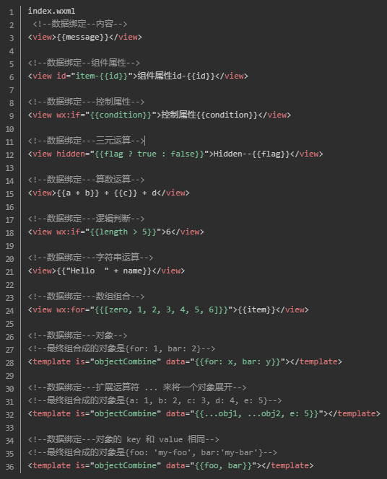
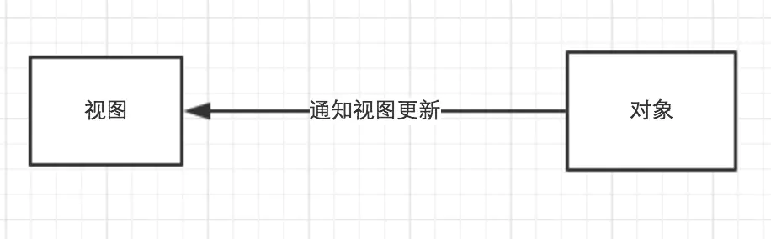
页面逻辑
状态模式-单向数据流。 状态模式定义一个对象，改对象可以通过管理其状态的变化，从而实现应用程序做出相应的变化。
注意数据流向是单向的，即视图变化不会影响对象状态。

Slide 32
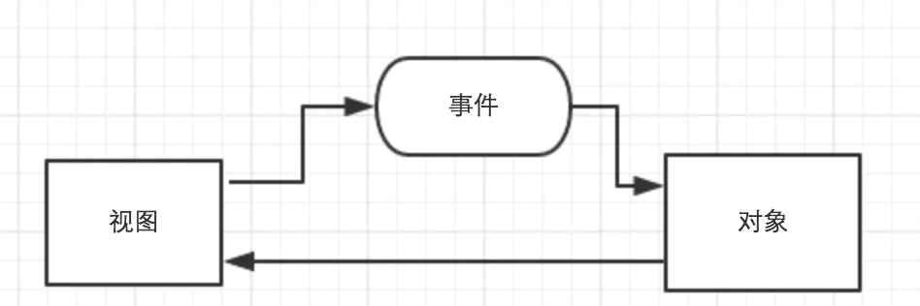
页面逻辑
<view bindtap="changeText"> {{ message }} </view>
Page({
data: {
message: 'Hello!'
},
changeText: function(){
this.setData({
message:'changed data'
})
}
})
其实仅仅通过绑定数据实现视图的展示是不够的，一旦用户操作或者数据更新引起数据变化，视图需要同步更新
视图A由于用户操作，触发事件A 。
事件A处理函数中，更新对象A和对象B的状态。
由于对象A和B状态变化，通知视图A和B更新

Slide 33
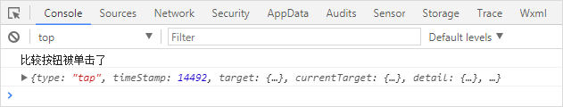
页面逻辑
属性 | 说明
type | 事件类型
timeStamp | 事件生成时间戳
target | 触发事件的组件的一些属性值集合
currentTarget | 当前组件的一些属性集合
detail | 额外的信息
组件绑定事件：
Index.wxml
<button bindtap="compare">比较</button>
compare: function (e) {
console.log('比较按钮被单击了')
console.log(e)
}
Index.js

Slide 34
页面逻辑
生命周期回调函数的区别分析如下：
点击outer => outer – outer
点击inner => inner - outer
对比e.target和e.currentTarget：
<view bindtap="viewtap" id="outer">
outer
<view id="inner">inner</view>
</view>
viewtap: function(e) {
console.log(e.target.id + '-' + e.currentTarget.id)
}
冒泡事件是指当一个组件上的事件被触发后，事件会向父节点传递，而非冒泡事件不会向父节点传递。
触发事件的组件的一些属性值集合
当前组件的一些属性集合

Slide 35
页面逻辑
常见冒泡函数
属性 | 类型
touchstart | 手指触摸动作开始
touchmove | 手指触摸后移动
touchcancel | 手指触摸动作被打断，如来电提醒，弹窗
touchend | 手指触摸动作结束
tap | 手指触摸后马上离开
longpress | 手指触摸后，超过350ms再离开。如果指定了事件回调函数并触发了这个事件，tap事件将不被触发

Slide 36
页面逻辑
组件绑定事件
Bind: 不会阻止冒泡事件向上冒泡
Catch：可以阻止事件向上冒泡
单击outer触发outer
<view bindtap="outerTap">
outer
<view catchtap="middleTap">
middle
<view bindtap="innerTap">inner</view>
</view>
</view>
单击inner触发middle、inner
单击middle触发middle

Slide 37
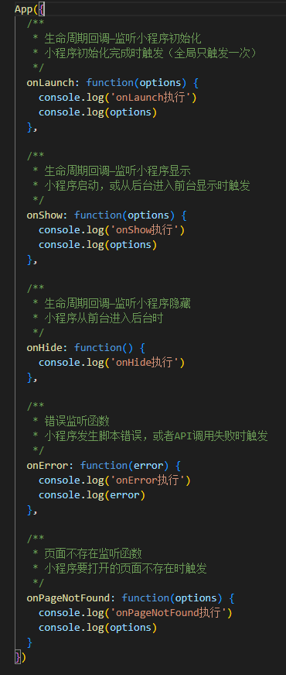
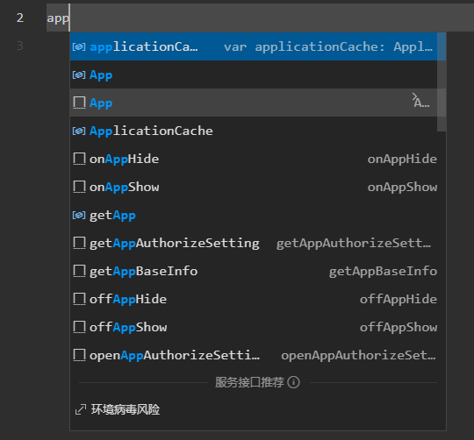
页面逻辑
app.js
输入关键词app,并enter,让其自动补全

Slide 38
页面逻辑
app.js
App()函数中还可以保存一些在所有页面中共享的数据：
注册数据
打印数据
App({
num: 123,
test: function() {console.log('test')}
})
onReady: function () {
var app = getApp()
console.log(app.num)
app.test()
},

Slide 39
页面逻辑
实现比较功能
给两个input组件 绑定不同事件num1Change、num2Change：
事件绑定
事件处理函数
<input type="number" bindchange="num1change“/>
<input type="number" bindchange="num2change" />
<view>
<text>比较结果{{result}}</text>
</view>
num1: 0, // 保存第1个数字
num2: 0, // 保存第2个数字
num1change: function (e) {
this.num1 = Number(e.detail.value)
},
num2change: function (e) {
this.num2 = Number(e.detail.value)
}

Slide 40
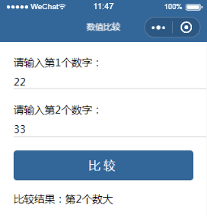
页面逻辑
实现比较功能
事件处理函数
事件绑定
compare: function() {
var str = '两数相等'
if (this.num1 > this.num2) {
str = '第1个数大'
} else if (this.num1 < this.num2) {
str = '第2个数大'
}
this.setData({result: str})
},
<button bindtap="compare">
比较</button>

Slide 41
页面逻辑
index.js
Page({
data: { result: '' },
num1: 0, // 保存第1个数字
num2: 0, // 保存第2个数字
num1change: function(e) {
this.num1 = Number(e.detail.value)
console.log('第1个数字为' + this.num1)
},
num2change: function(e) {
this.num2 = Number(e.detail.value)
console.log('第2个数字为' + this.num2)
},
compare: function(e) {
var str = '两数相等'
if (this.num1 > this.num2) {
str = '第1个数大'
} else if (this.num1 < this.num2) {
str = '第2个数大'
}
this.setData({
result: str
})
// this.data.result = str // 这种方式无法改变页面中的{{result}}的值
}
})
index.wxml
index.wxss
<view>
<text>请输入第1个数字：</text>
<input type="number" bindchange="num1change" />
</view>
<view>
<text>请输入第2个数字：</text>
<input type="number" bindchange="num2change" />
</view>
<button bindtap="compare">比较</button>
<view>
<text>比较结果：{{result}}</text>
</view>
view {
margin: 50rpx;
}
input {
width: 600rpx;
margin-top: 20rpx;
border-bottom: 2rpx solid #ccc;
}
button {
margin: 50rpx;
}
button {
color: #fff;
background: #369;
letter-spacing: 12rpx;
}

Slide 42
页面逻辑 – 代码优化
实现比较功能 – input使用相同函数
<input id="num1" type="number" bindchange="change" />
<input id="num2" type="number" bindchange="change" />
change: function (e) {
this[e.currentTarget.id] = Number(e.detail.value)
}

Slide 43
页面逻辑 – 代码优化
实现比较功能 – 页面直接实现比较
Page({
data: {
num1: 0, // 在data中新增num1
num2: 0, // 在data中新增num2
result: ''
},
change: function(e) {
var data = {}
this[e.currentTarget.id] = Number(e.detail.value)
this.setData(data)
}
})
<view>
<text>比较结果：{{num1 > num2 ? '第1个数大' : (num1 < num2 ? '第2个数大' : '两数相等')}}</text>
</view>

Slide 44
页面逻辑 – 代码优化
实现比较功能 – 页面直接实现比较 – 条件渲染
wx:if
<text wx:if="{{num1 > num2}}">比较结果：第1个数大</text>
<text wx:if="{{num1 < num2}}">比较结果：第2个数大</text>
<text wx:if="{{num1 == num2}}">比较结果：两数相等</text>
wx:if wx:else
<text wx:if="{{num1 > num2}}">比较结果：第1个数大</text>
<text wx:elif="{{num1 < num2}}">比较结果：第2个数大</text>
<text wx:else>比较结果：两数相等</text>

Slide 45
Thanks!
- Yayun

